Slide 1
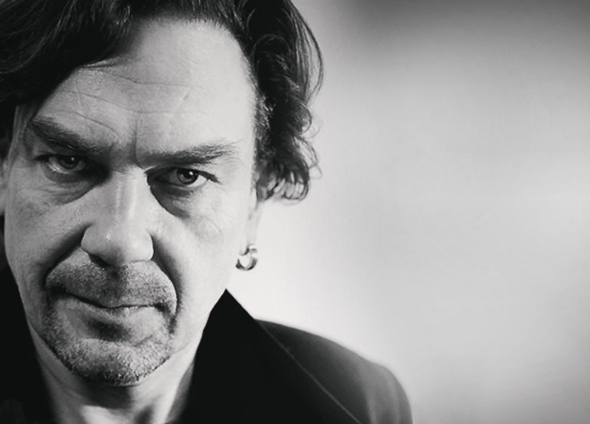
Юрій Андрухович

Slide 2
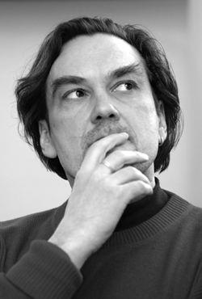
Життєпис
Юрій Ігорович Андрухович народився 13 березня 1960 року у Станіславі. Навчався в спеціалізованій школі № 5 з поглибленним вивченням німецької мови. Закінчив редакторське відділення Українського поліграфічного Інституту у Львові (1982) та Вищі літературні курси при Літературному інституті ім. М.Горького в Москві (1991).

Slide 3
Працював газетярем, служив у війську, деякий час очолював відділ поезії Івано-Франківського часопису «Перевал» (1991–1995). Співредактор часопису текстів і візій «Четвер» (1991–1996). Віце-президент АУП (1997–1999). У 1994 році захистив кандидатську дисертацію по творчості забороненого в радянські роки класика української поезії першої половини XX століття Богдана-Ігоря Антонича. Докторську пише по творчості американських поетів-бітників.

Slide 4
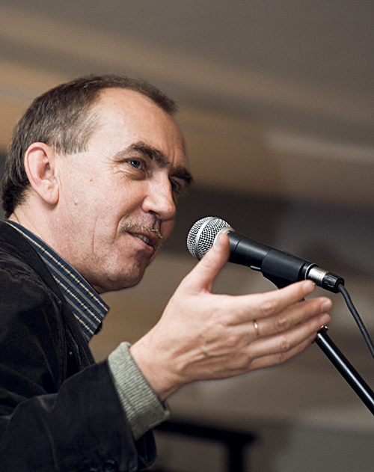
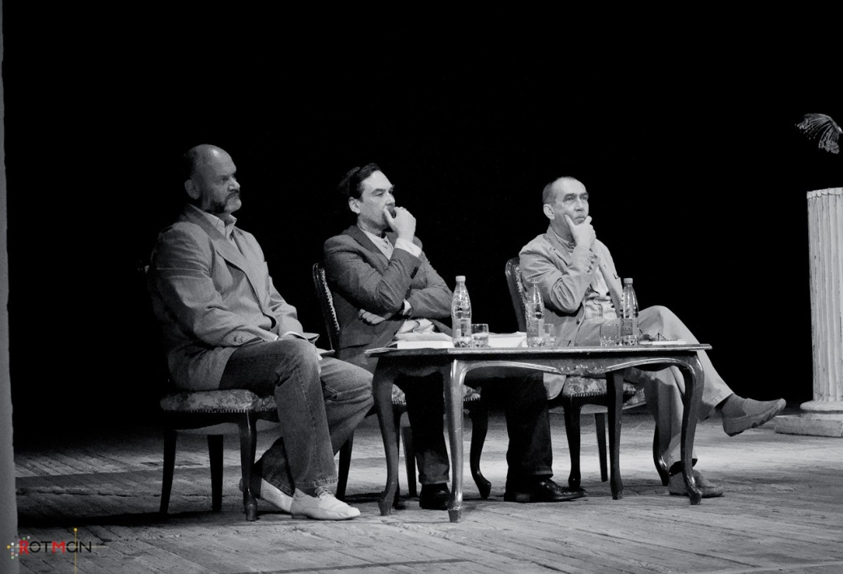
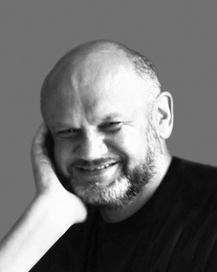
Був лідером відомої поетичної групи Бу-Ба-Бу («Бурлеск-Балаган-Буфонада»), яка об'єднала авторів з Києва (Олександр Ірванець), Львова (Віктор Неборак), Івано-Франківська (Юрій Андрухович). В ієрархії Бу-Ба-Бу займає посаду Патріарха, звідки й походить прізвисько «Патріарх української поезії». Один із засновників постмодерністської течії в українській літературі, яку умовно називають «станіславським феноменом».

Slide 5
У 1997 році в Україні окремими виданнями вийшли чотири книги Андруховича: «Екзотичні птахи і рослини» (вірші), книга прози (романи «Рекреації» і «Московіада»), роман «Перверзія», який заслужив репутацію культового літературного твору, книга есе «Дезорієнтація на місцевості». Критики називають Андруховича «священною коровою нової української словесності».

Slide 6
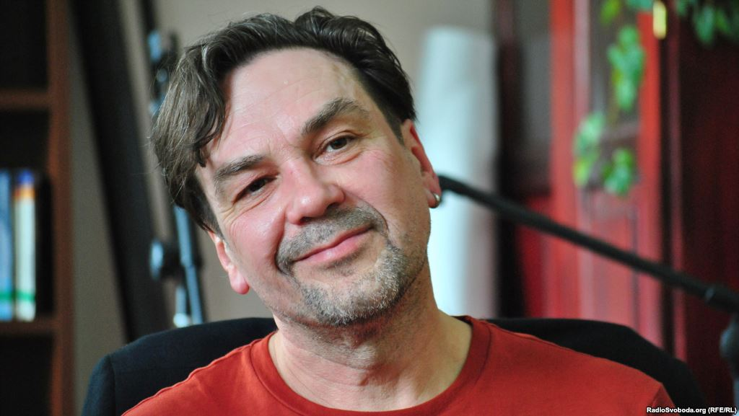
Кілька років вів рубрику «Парк культури» у загальнонаціональній щоденній газеті «День» (Київ). Редактор і укладач Хрестоматійного додатку «Малої української енциклопедії актуальної літератури» (МУЕАЛ). Автор п'ятого перекладу українською мовою шекспірівського «Гамлета».

Slide 7
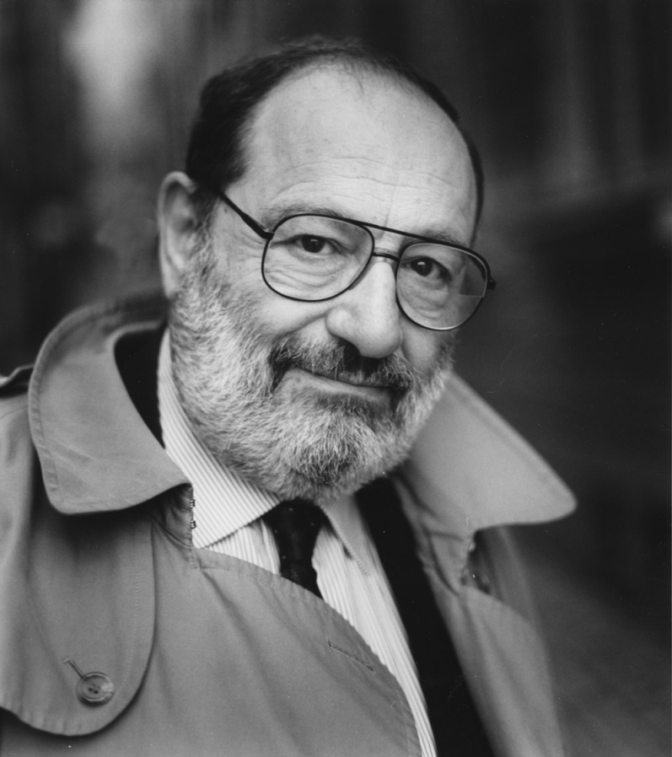
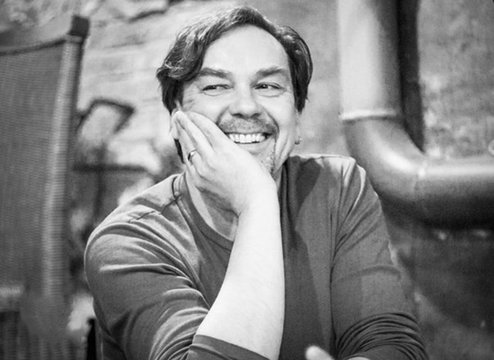
Західна критика визначає Андруховича як одного із найяскравіших представників постмодернізму, порівнюючи за значимістю у світовій літературній ієрархії з Умберто Еко. Його твори перекладені багатьма європейськими мовами, зокрема роман «Перверзія» опублікований у Німеччині та Польщі. Книга есеїв видана в Австрії.

Slide 8
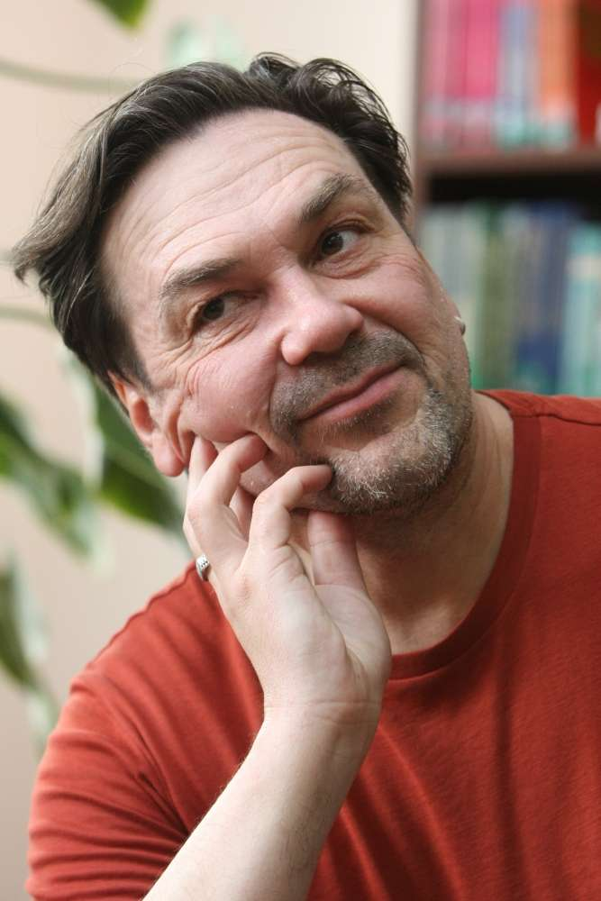
Лауреат літературної премії Благовіст (1993), премії Рея Лапіки (1996), Міжнародної премії ім. Гердера (2001), одержав спеціальну премію в рамках нагородження Премією Світу ім. Еріха-Марії Ремарка від німецького міста Оснабрюк (2005), «За європейське взаєморозуміння» (Лейпціг, 2006).

Slide 9
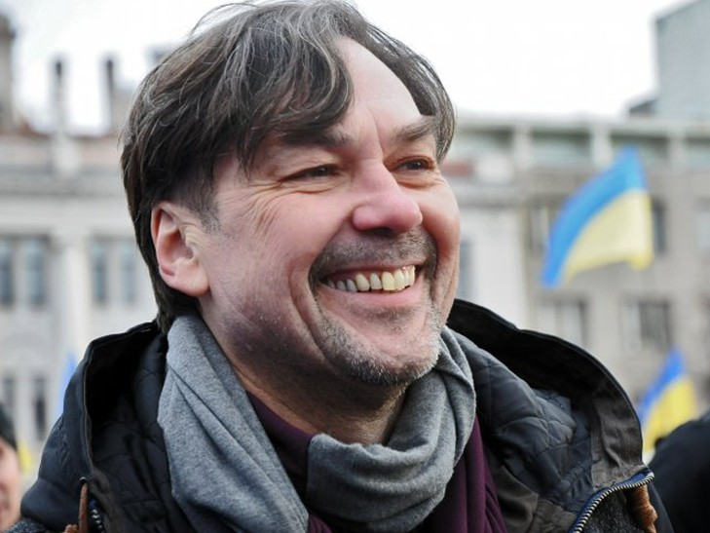
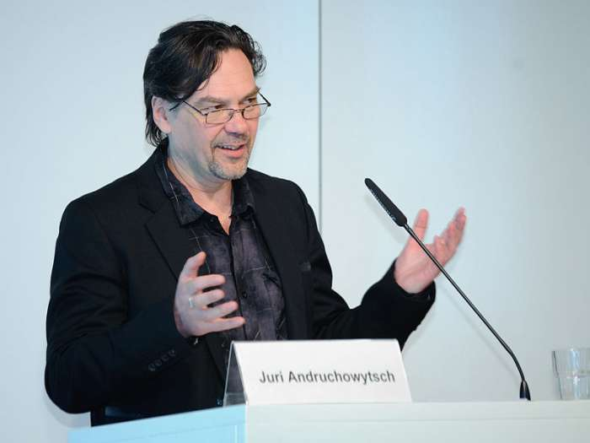
Письменник активно займається громадською діяльністю. Має яскраво виражену громадянську позицію, підтримуючи європейську інтеґрацію України. Зокрема, на народному віче 8 грудня 2013 саме Ю. Андрухович зачитав «Звернення 5/12» від мистецької громади, адресоване як чинній владі, так і опозиції.

Slide 10
Поетичні збірки
Романи
Оповідання
«Небо і площі» (1985)
«Середмістя» (1989)
«Екзотичні птахи і рослини» (1991)
«Листи в Україну» (2013)
«Пісні для мертвого півня» (2004)
«Зліва, де серце» (1989)
«Трициліндровий двигун любові» (2007)
«Письменники про футбол» (2011)
«Лексикон інтимних міст» (2011)
«Рекреації»(1992)
«Московіада» (1993, 1997)
«Перверзія»(1996)
«Дванадцять обручів» (2003)
«Таємниця»(2007)
Збірки есеїв
«Дезорієнтація на місцевості» (1999)
«Моя Європа» (спільно із Анджеєм Стасюком) (2000)
«Диявол ховається в сирі» (2006)
«Тут похований Фантомас» (2015)
Переклади
«День смерті пані День» (2006) — переклади американської поезії бітників 50-60-х років
В. Шекспір «Гамлет» (2008)
переклади з польської: Т. Конвіцькій та інші
переклади з німецької: Р.-М. Рільке, Ф. фон Герцмановскі-Орландо та сучасна німецькомовна поезія
«Цинамонові крамниці» Бруно Шульц (2012)
переклади з російської: Б. Пастернак, О. Мандельштам
Роберт Вальзер «Прогулянка»

Slide 11
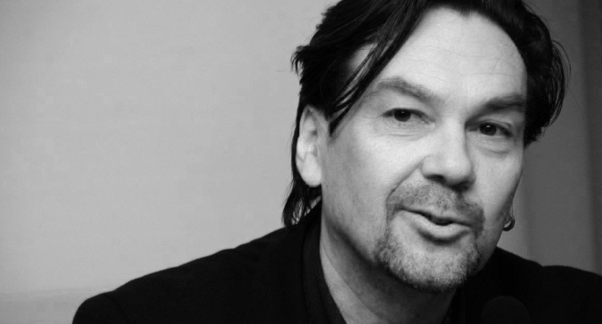
Дякуем за увагу

